Slide 1
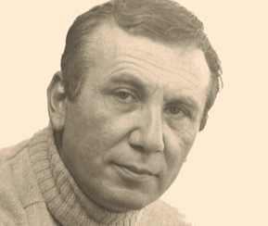
شخصيتي الأدبية
نزار توفيق قباني

Slide 2
ولد بتاريخ 21 اذار عام 1923
في دمشق، سوريا.
و هو شاعر ودبلوماسي سوري مشهوربقصائده الرومانسية والسياسية.

Slide 3
حياة نزار قباني
- ولد في عائلة دمشقية محافظة.
- درس الحقوق في جامعة دمشق.
- عمل دبلوماسيًا في وزارة الخارجية السورية.
- بدأ كتابة الشعر منذ صغره وعاش حياة مليئة بالتجارب العاطفية والسياسية.

Slide 4
أعماله الأدبية
أشهر دواوينه:
- الرسم بالكلمات
- حبيبتي
- قصائد حب
- قصائد متوحشة
- أنت لي
اشتهر بأسلوبه المباشر والرقيق في التعبير عن الحب والمرأة والقضايا الوطنية.

Slide 5
إنجازاته وأثره
من أبرز شعراء القرن العشرين في العالم العربي.
أثرى الأدب العربي بأسلوبه المميز في الشعر الحر.
ألهم الشعراء والفنانين لتلحين أشعاره.
ترك إرثًا ضخمًا من الكتب والمجموعات الشعرية.

Slide 6
اقتباسات شهيرة
- الحب ليس لغزًا، بل هو الحياة نفسها
- وحدها المرأة تعرف معنى الحب الحقيقي.
- الشعر لغة الروح.

Slide 7
نزار قباني شخصية أدبية مؤثرة، علمنا أن الحب والجمال والقضايا الوطنية يمكن التعبير عنها بالكلمات

Slide 8
شكرًا لاستماعكم
زيد زريقات
السابع -ب

